Slide 1
«Развитие навыков профессионального ориентирования и самоопределения школьников в свете реализации национального проекта «Образование» и новой программы воспитания обучающихся»
Муниципальное бюджетное общеобразовательное учреждение средняя общеобразовательная школа № 19 имени Героя Советского Союза И.Ф. Котляра муниципального образования Тимашевский район
КРАЕВАЯ ИННОВАЦИОННАЯ ПЛОЩАДКА
ОТЧЁТ О РАБОТЕ В 2021 ГОДУ
Научный руководитель проекта: Яковлева Н. О., доктор педагогических наук, профессор
Авторы проекта: Исаенко В. А., директор МБОУ СОШ № 19
Каракай Н. А., заместитель директора по УВР

Slide 2
Основная идея и Актуальность инновационного проекта
Муниципальное бюджетное общеобразовательное учреждение средняя общеобразовательная школа № 19
имени Героя Советского Союза И.Ф. Котляра муниципального образования Тимашевский район
Основная идея представляемой инновационной программы состоит в создании условий и оказании адресной помощи обучающимися общеобразовательных организаций в вопросах выбора индивидуально востребованной и социально значимой профессии, а также педагогическим работникам в осуществлении необходимого психолого-педагогического сопровождения обучающихся в вопросах их профессионального выбора.
Актуальность представляемого инновационного проекта заключается в отсутствии конкретных механизмов развития и совершенствования у учителя-предметника таких компетенций, которые позволили бы умело и рационально использовать урочное время с целью профессионального ориентирования школьников, что влияет на уровень их навыков профессионального самоопределения.

Slide 3
Проблема инновационного проекта, его цели и задачи
Муниципальное бюджетное общеобразовательное учреждение средняя общеобразовательная школа № 19
имени Героя Советского Союза И.Ф. Котляра муниципального образования Тимашевский район
Проблемой представляемой инновационной программы является недостаточно систематизированная работа образовательных организаций по профессиональному ориентированию школьников среднего (12-13 лет) и старшего (16-17 лет) возрастов, которая была бы направлена на принятие осознанного выбора направления трудовой деятельности, в дальнейшем способной оказать влияние непосредственно на профессиональную и жизненную успешность личности; а также отсутствие конкретных методов и приёмов в педагогической деятельности, направленных на становление навыков обучающихся к самостоятельному профессиональному определению.
Цель внедрения инновационного проекта
Задачи реализации проекта
Разработка, внедрение и экспериментальная проверка модели сопровождения школьников и педагогических работников на уровне основного общего и среднего общего образования, нацеленной на формирование навыков профессионального самоопределения школьников в ходе учебно-познавательной деятельности с учётом их желаний, способностей и индивидуальных особенностей.
Формирование у обучающихся навыков профессионального самоопределения
Создание блока педагогических методов и приёмов, направленных на развитие навыков обучающихся к самостоятельному профессиональному определению в ходе учебно-познавательной деятельности
Расширение круга сетевых партнёров
Просветительская работа среди родителей по вопросам профессионального ориентирования детей

Slide 4
Цели и задачи, поставленные на 2021 год
Муниципальное бюджетное общеобразовательное учреждение средняя общеобразовательная школа № 19
имени Героя Советского Союза И.Ф. Котляра муниципального образования Тимашевский район
Целью реализации программы в 2021-2022 учебном году являлась разработка, внедрение и экспериментальная проверка модели профориентационного сопровождения школьников на уровне основного общего образования.
Для реализации обозначенной цели в ходе реализации представляемой инновационной программы в ходе первого года реализации программы были решены следующие задачи:
разработка дорожной карты реализации проекта для трех фокус-групп (обучающиеся 8-9 классов (14-15 лет), распределённые исходя из их личных интересов на медико-биологическое, социокультурное и инженерно-техническое направления).
проведение психолого-педагогического тестирований обучающихся с целью выявления актуального на момент начала реализации программы уровня сформированности их навыков профессионального самоопределения;
разработка профессионального дневника школьника с применением цифровых образовательных ресурсов для отражения в нем деятельности школьников в рамках работы на предприятиях города и района;
проведение обзорных экскурсий и профессиональных проб по трем ключевым направлениям, выбор которых диктуется историей школы, а также её современными тенденциями развития;
расширение поля сетевого взаимодействия с образовательными и социальными партнёрами.

Slide 5
Использованные методологические принципы
Муниципальное бюджетное общеобразовательное учреждение средняя общеобразовательная школа № 19
имени Героя Советского Союза И.Ф. Котляра муниципального образования Тимашевский район
Принцип сознательности
соответствие выбираемой профессии интересам, склонностями, способностями личности школьника;
Принцип соответствия потребностей
соответствие выбираемой ребёнком профессии и одновременно потребностям общества в кадрах определенной профессии.
Принцип активности
Принцип развития личности
совмещение разных типов деяетнльности школьников (участие в тестированиях, деловых играх, профпробах, тренировочных стажировках)
определением своей внутренней позиции, формирование мировоззрения, расширение диапазона социальных ролей, развитие мышления, формирование активной жизненной позиции

Slide 6
Муниципальное бюджетное общеобразовательное учреждение средняя общеобразовательная школа № 19
имени Героя Советского Союза И.Ф. Котляра муниципального образования Тимашевский район
ПРОЕКТ «ПРОФОРИЕНТАЦИОННЫЙ ДНЕВНИК ШКОЛЬНИКА»: Этапы и формы реализации
Разработано, рассмотрено и утверждено на педагогическом совете школы Положение «О профориентационном дневнике школьника»;
Издан приказ МБОУ СОШ № 19 «О формировании рабочей группы по реализации проекта «Профессиональный дневник школьника»;
Разработана дорожная карта реализации подпроекта;
Разработан договор о сетевом взаимодействии по профориентации школьников;
Разработана программа профориентационного обучения участников подпроекта .
Этапы реализации
1. Нормативно-подготовительный
2.Организационный
3. Внедренческий
3 сессии входной диагностики;
12 занятий-лекториев по профессиональному ознакомлению,
4 профессиональные пробы на базе организаций-партнёров;
100% заполнение профориентационного дневниками участниками проекта;
Разработан официальный сайт проекта «Профориентационный дневник школьника»
Муниципальный семинар «Ранняя профориентация: методы, приёмы, практики»;
Муниципальный этап интеллектуального конкурса «Что? Где? Когда?» по темам профессиональной ориентации;
Муниципальная научно-практическая конференция школьников профильных классов «Профессии будущего»;
Экскурсии на крупные торгово-промышленные предприятия района ("Кондитерский комбинат "Кубань"; PEPSICO "Вимм-Билль-Данн", ОАО "Бондюэль-Кубань");
Издание методического пособия.
Разработка и подписание договоров о сетевом взаимодействии с организациями-партнёрами, расположенными на территории района;
Формирование банка психолого-диагностических материалов для тестирования обучающихся;
Создание макета профориентационного дневника школьника;
Проведение диагностики участников и формирование трёх фокус-групп по основным направлениям деятельности (медико-биологическое, социокультурное, инженерно-техническое).

Slide 7
Муниципальное бюджетное общеобразовательное учреждение средняя общеобразовательная школа № 19
имени Героя Советского Союза И.Ф. Котляра муниципального образования Тимашевский район
Результаты Сетевого взаимодействия
МБОУ СОШ № 19
20 организаций, реализующих основные общеобразовательные программы начального, основного и среднего общего образования
Смешанное взаимодействие
1. ГКУ КК "Центр занятости населения"
2. АО "АР Картон";
3. "Кондитерский комбинат "Кубань";
4. PEPSICO ("Вимм-Бильь-Данн",
г. Тимашевск)
5. ОАО "Бондюэль-Кубань"
6. Локомотивное депо станции "Тимашевская"
Иерархическое взаимодействие
1. Тимашевский техникум кадровых ресурсов;
2. Северо-кавказский техникум "Знание";
3. Тимашевский филиал ГБПОУ "Кущёвский медицинский колледж;
4. Брюховецкий аграрный колледж
5. Ростовский государственный университет путей сообщения;
6. Краснодарский государственный институт культуры
Центры творчества Тимашевского района
Линейное взаимодействие

Slide 8
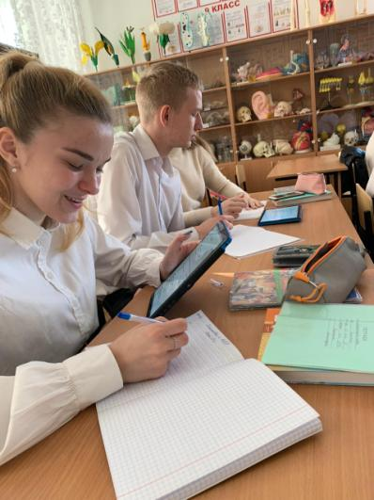
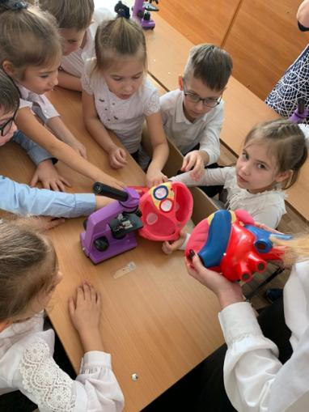
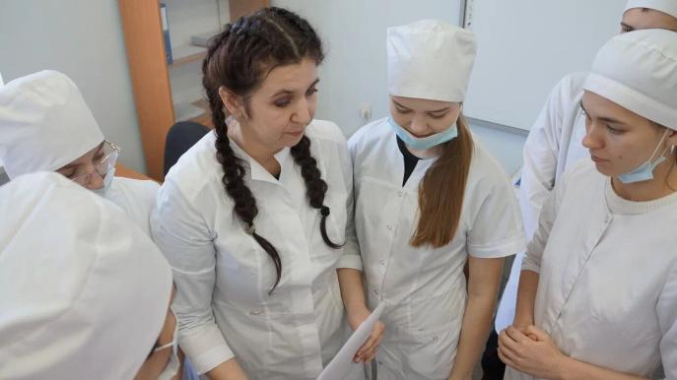
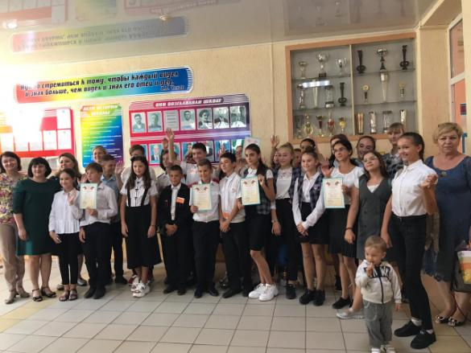
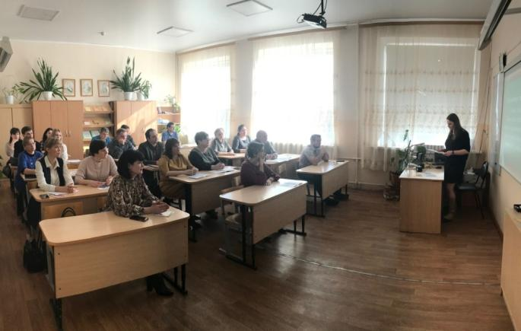
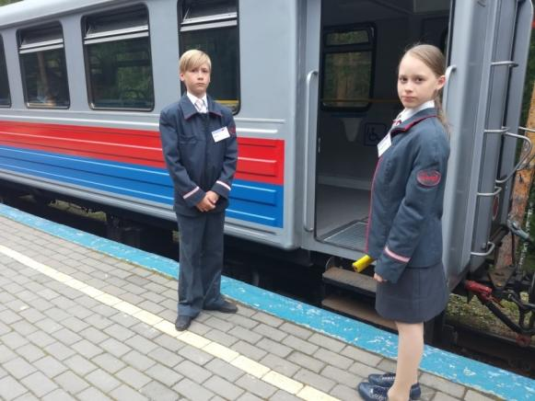
Муниципальное бюджетное общеобразовательное учреждение средняя общеобразовательная школа № 19
имени Героя Советского Союза И.Ф. Котляра муниципального образования Тимашевский район
Кадры реализации
Работа по ранней профилизации с учениками начальной школы. Блок «Профессии, которые нас помогают быть здоровыми»
Профессиональное ознакомление. Фокус-группа «Инженерно-техническое направление»
Профессиональные пробы.
Фокус-группа «Медико-биологическое направление»
Муниципальный этап интеллектуального конкурса «Что? Где? Когда?» по темам профессиональной ориентации
Работа одной из секций муниципальногосеминара «Ранняя профориентация: методы, приёмы, практики»
Профессиональные пробы.
Фокус-группа «Инженерно-техническое направление»

Slide 9
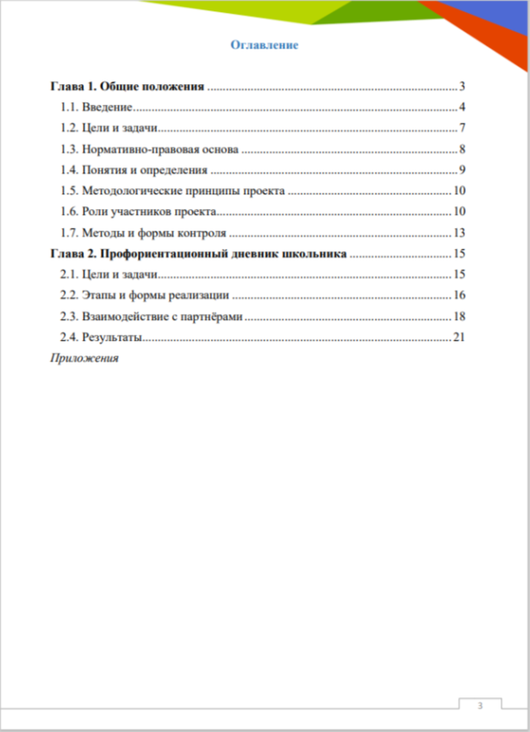
Муниципальное бюджетное общеобразовательное учреждение средняя общеобразовательная школа № 19
имени Героя Советского Союза И.Ф. Котляра муниципального образования Тимашевский район
Методические Разработки

Slide 10
Муниципальное бюджетное общеобразовательное учреждение средняя общеобразовательная школа № 19
имени Героя Советского Союза И.Ф. Котляра муниципального образования Тимашевский район
Методические Разработки

Slide 11
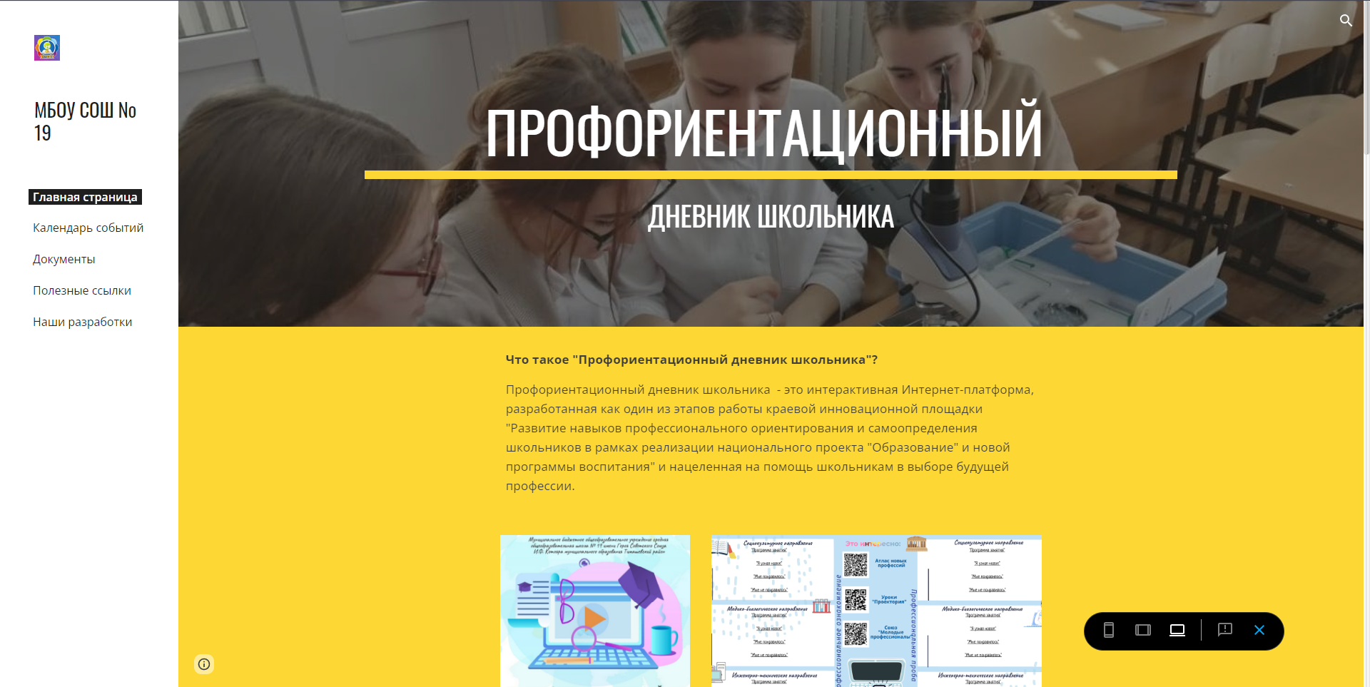
Муниципальное бюджетное общеобразовательное учреждение средняя общеобразовательная школа № 19
имени Героя Советского Союза И.Ф. Котляра муниципального образования Тимашевский район
Методические Разработки

Slide 12
Муниципальное бюджетное общеобразовательное учреждение средняя общеобразовательная школа № 19
имени Героя Советского Союза И.Ф. Котляра муниципального образования Тимашевский район
Методические Разработки

Slide 13
Муниципальное бюджетное общеобразовательное учреждение средняя общеобразовательная школа № 19
имени Героя Советского Союза И.Ф. Котляра муниципального образования Тимашевский район
Публикациии

Slide 14
Муниципальное бюджетное общеобразовательное учреждение средняя общеобразовательная школа № 19
имени Героя Советского Союза И.Ф. Котляра муниципального образования Тимашевский район
Задачи на 2022 год
Издать сборник информационно-аналитических материалов для поступающих в учреждения среднего и высшего профессионального образования (путеводитель по учреждениям СПО И ВО Краснодарского края) на базе проектно-исследовательских работ, выполненных участниками фокус-группы (обучающимися 10-11 классов).
Привлечь участников конкурса к использованию интернет-ресурса «Профессиональный дневник школьника», на базе которого создать свои разделы в качестве резюме-портфолию для будущего трудоустройства.
Расширить представление и понятия, связанные с миром профессий через реализацию профпроб, организацию мероприятий, конкурсов на базе МБОУ СОШ № 19 с привлечением элементов новейшей материально-технической базы, приобретённой в рамках регионального проекта «Современная школа» для обучающихся профильных классов.
Расширить знания об устройстве рынка труда и его функционировании, учебных и рабочих местах, способах поиска работы и трудоустройства на территории страны и края.
Сформировать умение выбирать профессию в соответствии с интересами, склонностями, способностями, а также прогнозируемым спросом на современном рынке труда.
Продолжить работу по организации и проведению массовых мероприятий и конкурсов по профессиональной ориентации школьников, а также вести информационную работу с родителями обучающимися и консультативную помощь педагога-психолога.

Slide 15
Муниципальное бюджетное общеобразовательное учреждение средняя общеобразовательная школа № 19
имени Героя Советского Союза И.Ф. Котляра муниципального образования Тимашевский район
Благодарим за внимание!

